Slide 1
A szakképzési hozzájárulás teljesítése
2016.

Slide 2
Kapcsolódó törvények, rendeletek
A szakképzési hozzájárulásról és a képzés fejlesztésének támogatásáról szóló 2011. évi CLV. törvény (Szht.);
A gyakorlati képzés költségeinek a szakképzési hozzájárulás terhére történő elszámolásánál figyelembe vehető gyakorlati képzési normatívák mértékéről és a csökkentő tétel számításáról szóló 280/2011. (XII. 20.) Korm. Rendelet (Normatíva rendelet);
Az Országos Képzési Jegyzékről és az Országos Képzési Jegyzék módosításának eljárásrendjéről szóló 133/2010. (IV. 22.) és 150/2012 (VII.6.) Korm. Rendelet (OKJ);
A szakképzésről szóló 2011. évi CLXXXVII. törvény (Szt.);
Az egyes adótörvények és azzal összefüggő egyéb törvények módosításáról szóló 2011. évi CLVI. törvény (Eat.)
Az egyszerűsített vállalkozói adóról szóló 2002. évi XLIII. törvény (Eva.)
A kisadózó vállalkozások tételes adójáról és a kisvállalati adóról szóló 2012. évi CXLVII. Törvény (Katv.)
Az adózás rendjéről szóló 2003. évi XCII. törvény (Art.);
A nemzeti felsőoktatásról szóló 2011. évi CCIV. törvény (Nft.);
A felnőttképzésről szóló 2001. évi CI. törvény és 2013. évi LXXVII. törvény;(Fktv.);
A felsőoktatási szakképzésről és a felsőoktatási képzéshez kapcsolódó szakmai gyakorlat egyes kérdéseiről szóló 230/2012. (VIII. 28.) Korm. rendelet
A gyakorlati képzést végző gazdálkodó szervezetek saját munkavállalói részére szervezett képzés költségeinek a szakképzési hozzájárulás terhére történő elszámolásáról szóló 21/2013.(VI.18.) NGM rendelet;
A szakképzés megkezdésének és folytatásának feltételeiről, valamint a térségi integrált szakképző központ tanácsadó testületéről szóló 8/2006. (III. 23.) OM rendelet

Slide 3
Előleg fizetés és az éves elszámolás
A hozzájárulási kötelezettség éves bevallásának határideje: tárgyévet követő év január 12.
Az előleg összegét havonta, elektronikus úton kell a NAV felé
  bevallani (1608-as bevallásban) és
  megfizetni, illetve
  bizonyos feltételek mellett visszaigényelni,
  a tárgyhót követő hónap 12. napjáig
Éves elszámolás a tárgyévet követő év január12. napjáig.
Nulla értékű bevallás is szükséges.

Slide 4
Szakképzési hozzájárulási kötelezettség
Kötelezettség teljesítése:
    ÁTALÁNYADÓ,
    EVA,
    KATA,
    KIVA.
Kötelezettség mértékének számítása:
    Egyéni vállalkozó, egyéni cég, végrehajtó iroda, ügyvédi iroda, közjegyzői iroda,
    Egészségügyi szolgáltató,
    Közhasznú nonprofit vállalkozás,
    Egyéb szervezet.

Slide 5
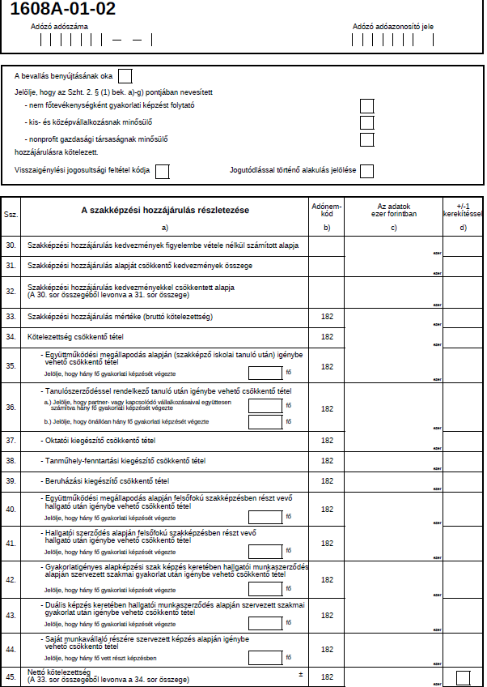

Slide 7
Szakképzési hozzájárulási kötelezettség teljesítése
hozzájárulási kötelezettség teljesíthető:
  a) befizetéssel,
  b) gyakorlati képzéssel
  c) saját munkavállalók képzéssel(új feltételek!)
A gyakorlati képzéssel történő teljesítésénél
az Szt. hatálya alá tartozó iskolai rendszerű képzések,
  együttműködési megállapodás, vagy
  tanulószerződés
a Nft.-ben meghatározott, az államilag támogatott létszám, a gyakorlatigényes alapképzési szak, duális képzés
  hallgatói munkaszerződés, és
  együttműködési megállapodás
A tanulószerződés kötésére jogosult egyéb szerv, szervezet
  Szakképesítések korlátozott köre,
  Létszám korlát,
  Finanszírozási korlát.

Slide 8
Új fogalmak
A nem főtevékenységként gyakorlati képzést folytató hozzájárulásra kötelezett fogalma
        Meghatározásának intervalluma, módszerei
        Gazdasági társaságok
        Egyéni vállalkozók
        Árbevétel, bevétel
        Évek:
        Előleg – éves elszámolás
A kis- és középvállalkozás (KKV) fogalma
  Micro, kis, közép gazdasági társaság,
  EV, EC,
  ÜVI, VHI, SZÜI, KJI.
A elszámolható csökkentőtételek
  alapcsökkentő tétel,
  kiegészítő csökkentő tételek.

Slide 9
Alap csökkentő tétel
Tanulószerződés esetén
Éves összege
Havi összege
Tanulószerződés kötésekor
Tanulószerződés megszűnésekor
Mértéke az oktatás rendje alapján
Előleg bevallásnál
Éves elszámolásnál
Az együttműködési megállapodásnál
Napi normatíva
Feltétele
Előleg bevallásnál,
Éves elszámolásnál
Hallgatók esetében
Napi normatíva
Feltétele
Előleg bevallásnál,
Éves elszámolásnál

Slide 10
Kiegészítő csökkentő tételek
Beruházási
Oktatói
Tanműhely fenntartási
Feltételek
Mértékek
Tilalmak
Korlátok

Slide 11
Visszaigénylés
Kiindulási feltétel
KKV esetén
Nagyvállalat esetén
Nonprofit vállalkozás esetén
Teljesítési megbízott esetén
Korlátok
Ellenőrzés

Slide 12
Nyilvántartás
Kizárólag gyakorlati képzési célt szolgáló tanműhely
célja,
elkülönített,
a nyilvántartást vezető szerv által minősített,
állandó tanműhely-vezetői felügyelettel működő,
legalább nyolc tanuló képzésére alkalmas,
iskolán kívüli gyakorlati képzőhely
A gyakorlati képzésben gyakorlati oktató
Végzettségek
Határidők
Mentesülési szabályok.
Teljesítési megbízott
Ki,
Mikor,
Milyen feltételekkel
Mikor érvényes
Mikor elszámolható
Az átirányítás időtartama
Alap, és kiegészítő csökkentő tételek érvényesítése
Kötelező alakiság
Új elem az iskola
5% mérték

Slide 13
Gyakorlati képzés dokumentálása
Gyakorlati képzéséről kötelezően vezetendő dokumentum
Foglalkozási napló
Tartalma
Betekintés
+ dokumentum
Megőrzés
Ellenőrzés
Szankciók

Slide 14
Gyakorlati képzés kerete
Tanulószerződés megkötése
Kivel köthető,
Milyen szakképesítésre,
Kötelező alakiság,
Dátumok, ellenjegyzés
A tanulószerződés megszűnése
Értesítési kötelezettségek
Igazolás a tanulónak
Biztosítási jogviszony vége
Együttműködési megállapodás
Mikor köthető- Mikor nem
Ki-kivel
Tartalma
Kötelező alakiság, jogérvény
Hatálya
Iskolai igazolás

Slide 15
Hallgató képzése
Együttműködési megállapodás
Szakmai képzőhely nyilvántartás
Duális képzési feltételek
Hallgató hallgatói munkaszerződés
Elszámolás dokumentuma
Érvényesíthető csökkentő tétel
Hallgatói munkaszerződés és az adók járulékok

Slide 16
Saját dolgozók képzése
Saját dolgozó
Felnőttképzés
Szerződések
Elszámolási kettős korlát és feltétel
Elszámolható költségek
Támogatás intenzitás
Maximális összeg
Adatszolgáltatás

Slide 17
Tanulói juttatások
    Együttműködési megállapodással:
        heti összeg,
        csak összefüggő szakmai gyakorlat
        Adó és járulék vonzatok.
    Felsőoktatásban:
        heti összeg,
        Duális képzés esetén teljes képzési időre
        Adó és járulék vonzatok.
    Tanulószerződéssel:
      havi összeg;
      naparányos összeg
      Adó és járulék vonzatok.

Slide 18
Gyakorlati példák
1) Tanulói juttatások
    Kiindulás
    Emelés
    Csökkentés
2) Alap csökkentő tételek
    Együttműködési megállapodással
    Felsőoktatásban hallgatói munkaszerződéssel
    Tanulószerződéssel
    3) Kiegészítő csökkentő tételek
    Beruházási kiegészítő csökkentő tétel
    Oktatói kiegészítő csökkentő tétel
    Tanműhely fenntartási kiegészítő csökkentő tétel
    4) Visszaigénylés

Slide 19
ALAP CSÖKKENTŐ TÉTEL
    Alapnormatíva
    Súlyszorzók
    Mikor jár- mikor nem
    Arányosítás
    Oktatás rendje (N, E, L) szerinti mértékek

Slide 20
Beruházási kiegészítő csökkentő tétel
    Feltételek:
    Foglalkoztatotti létszám számítása
    Tanulószerződéses éves átlaglétszám számítása
    Beruházási KCST keret összegének meghatározása
    Beruházás aktívált értéke
    Elszámolható BKCST
    Használati kötelezettség
    Éves elszámolásban vehető igénybe csak

Slide 21
Oktatói kiegészítő csökkentő tétel
    Feltétele
      KKV
      NFGYK
    Létszám
      TSZ
Havonta igénybe vehető

Slide 22
Tanműhely fenntartási kiegészítő csökkentő tétel
    Feltétele:
          Kizárólag gyakorlati képzési célt szolgáló TM
          NFGYK
          Létszám:
    9. évfolyamos TSZ
    Havonta igénybe vehető

Slide 23
www.szakképzésihozzájárulás.hu

Slide 24
Köszönöm a figyelmüket!
Lászlóné Szép Györgyi
Bejegyzett, bronzjelvényes igazságügyi adó- és könyvszakértő,
szakképzési és felnőttképzési szakértő
2016. december

